Slide 1

TUworld
종합설계기획 제안서
지도교수 정내훈
2019184030 조성원
2020182045 황수지
2020184009 김병현
Notes:
TUworld팀 발표를 시작하겠습니다.

Slide 2
Contents
01
02
03
04
개인별 준비 현황
연구 배경 및 목적
게임 소개
타 게임과의 차별성
05
06
07
08
개발 환경
중점연구분야 및 기술적 요소
역할 분담과 개발 일정
참고 문헌 및 출처
Notes:
목차는 이러합니다.

Slide 3
01. 개인별 준비현황
조성원 - 클라이언트
C/C++프로그래밍 , STL , 자료구조 , 알고리즘 , 데이터베이스
컴퓨터 그래픽스 , 게임수학 , 게임엔진 (언리얼)
네트워크 게임 프로그래밍
황수지 - 서버
C/C++프로그래밍 , STL , 자료구조 , 알고리즘 , 데이터베이스
게임엔진 (언리얼)
네트워크 게임 프로그래밍, 게임서버프로그래밍, 멀티코어프로그래밍
김병현 - 그래픽
3D모델링1, 3D모델링2
3D애니메이션1, 3D애니메이션2
UX디자인
3
Notes:
저희는 언리얼엔진으로 게임제작하기 위해 클라이언트/서버/ 그래픽으로 구성된 팀으로 각자 필요한 과목들을 수강한 상태입니다.

Slide 4
02. 연구 배경 및 목적
연구 배경
현대 게임 산업은 지속적으로 확장되고 있으며, 특히 MMORPG는 대규모 사용자 동시 접속과 협력 중심의 게임플레이로 높은 수요를 보이고 있음
<TU World>는 이런 흐름에 맞춰 많은 사람들이 동시에 접속할 수 있고, 기술적으로 완성도가 높은 MMORPG를 만들고자 함
연구 목적
MMORPG를 개발하면서 필요한 네트워크 프로그래밍, 서버 관리, 실시간 동기화 같은 복잡한 기술을 배우고 익히며, 졸업작품을 통해 실제 게임 개발 산업에서 요구하는 기술과 흐름을 이해하고, 취업과 연구에 도움이 되는 경험을 쌓고자 함
연구 방법
Unreal Engine5.4 을 이용한 MMORPG 컨텐츠 개발
IOCP 를 이용한 대규모 동시접속 서버 구현
MMORPG 그래픽 리소스 제작
4
Notes:
현대 게임 산업은 MMORPG 장르가 높은 수요, 수익성을 보이고 있는데
이러한 산업 흐름에 맞춰
대규모 인원의 접속을 효율적으로 구현해야하는 MMORPG장르로 게임을 제작해보고자 합니다.
이를 통해서 실제 게임 산업에서 요구하는 기술과 흐름을 이해하고
어떻게 하면 최적화 할 수 있을지 머리 싸매고 고민하는 과정을 통해서
취업과 연구에 도움이 되는 경험을 쌓고 싶습니다.

Slide 5
/ 개요
03 . 게임 소개
게임이름
TU World
게임컨셉
게임 속 몬스터들에게 점령 당해버린 학교를 되찾기 위해 싸우는 챕터형 게임
장르
MMORPG
시점
3인칭 백뷰
플레이 시간
챕터 당 20분 이상
동시 접속자
최소 1000명 이상
플레이 방식
한국공학대학교를 배경으로 한 가상 세계에서 던전을 탐험하고, 아이템을 거래하며, 다른 플레이어와 협력하거나 경쟁하면서 퀘스트를 수행하고 몬스터를 처치하며 성장하는 방식으로 게임을 진행
5
Notes:
저희 게임 TUWorld를 소개하자면 게임 속 몬스터들에게 점령 당해버린 학교를 되찾기 위해 싸우는 챕터형 게임입니다.
챕터 당 20분 이상 최소 1000명 이상 동시 접속할 수 있는 게임을 만들고자 하고
한국공학대라는 던전을 탐험하며 기본적인 플레이 방식은 MMORPG 컨텐츠들과 같이 구현하고자 합니다.

Slide 6
/ 게임 스토리
03 . 게임 소개
TUWorld: 게임이 현실이 된 순간
2030년 9월, 한국공학대학교 게임공학과 졸업작품 전시회에서 주인공 팀의 <TUWorld>가 많은 관심을 받으며 플레이되고 있었다. 하지만 게임이 갑자기 멈추고, 학교 밖에서는 먹구름과 이상한 소음이 감지되었다. 이어 괴생명체들이 나타났다는 긴급 문자가 발송되며 모두 TIP 건물로 대피했다.
주인공은 이 괴생명체들이 자신이 만든 게임 속 몬스터들과 동일하다는 사실을 깨닫고, 게임이 사태의 원인임을 자각한다. 이에 책임감을 느낀 주인공은 몬스터들을 해치우고 학교를 구하기 위해 싸우기 시작하는데…
6
Notes:
(게임스토리는 졸업작품 전시회에서 주인공팀의 게임 속 몬스터가 등장해 학교를 구하기 위해 싸우기 시작하는 스토리로)

Slide 7
/ 게임 진행 시나리오
03 . 게임 소개
프롤로그
졸업작품의 문제로 게임 속 몬스터들이 현실에 나타나 학교를 점령하자, 주인공은 이를 해결하기 위해 교수님의 부탁을 받아 나서게 된다.
챕터1
주인공은 자신의 게임이 문제의 원인임을 이땡땡 교수님께 고백하고, 과거의 연구 자료를 찾아 사태를 해결하기 위해 E동 연구실로 향한다
챕터2
이 교수님은 문제의 원인을 분석해 몬스터 스폰 서버를 종료해야 한다고 판단했고, 주인공은 이를 위해 산융으로 향해 몬스터들과 보스를 물리치며 서버 종료를 시도한다.
챕터3 - 최종
서버 프로그램이 꺼지지 않자 주인공은 이 교수님의 연락을 받고 체육관으로 향해 최종 보스인 타락티노를 처치한 뒤 서버를 종료한다.
7
Notes:
학교를 구하기 위해선 3개의 챕터, 각 챕터별 몬스터를 물리치고 퀘스트를 완료하면서
최종적으로 몬스터 스폰 서버를 종료해야 게임 스토리가 마무리 됩니다.

Slide 8
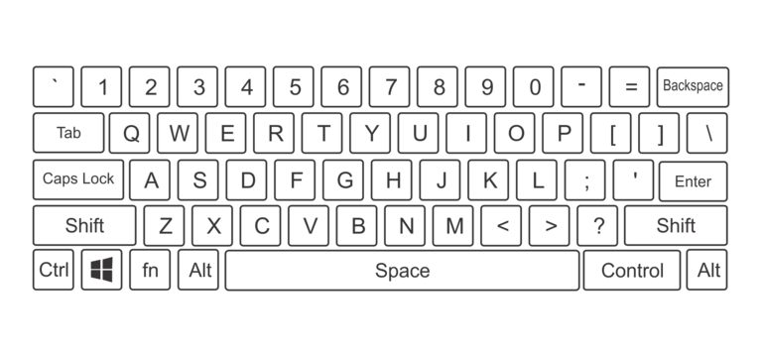

/ 조작키
03 . 게임 소개
Esc
WASD : 이동
LShift : 전력질주
Space Bar : 점프
Q/E/R : 스킬 1/2/3
Tab : 인벤토리
Esc : 설정 / 게임종료
Left Mouse : 일반 공격
Tab 인벤토리 화면에서
Left Mouse : 장비 착용
Right Mouse : 장비 착용 해제
8
Notes:
게임 조작키는 기본적인 키로 구성을 했고

Slide 9
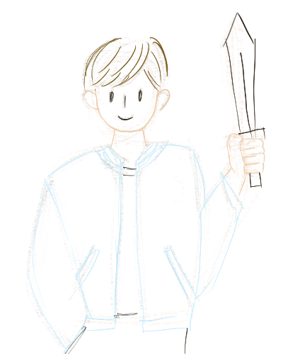
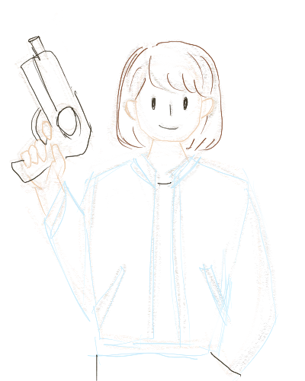
/ 플레이어
03 . 게임 소개
송아현
원거리공격형
여학생캐릭터
장내현
근접공격형
남학생캐릭터
9
Notes:
공격타입에 따라 플레이어는 근접공격, 원거리 공격으로

Slide 10
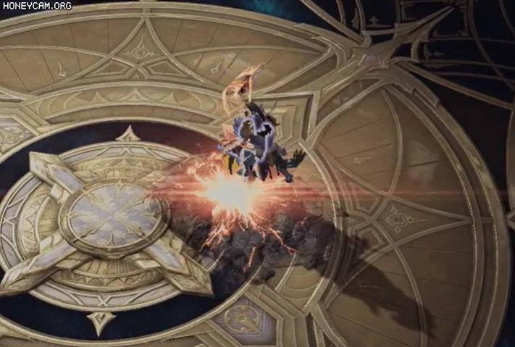
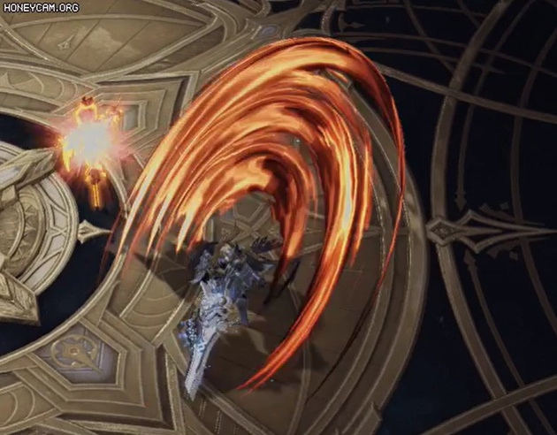
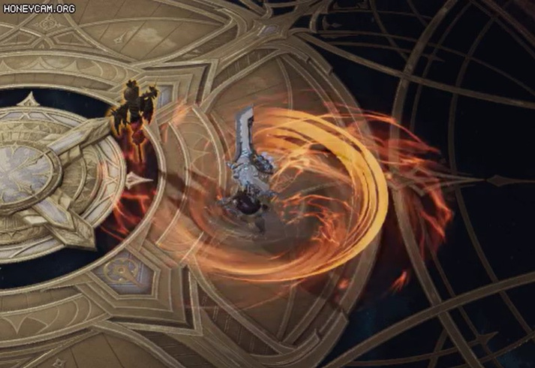
/ 플레이어
03 . 게임 소개
Q스킬 강타
E스킬 격돌
장내현
R스킬 회오리강타
근접공격형
10
Notes:
성장에 따라 스킬을 해금하면서 총 3가지 방식의 스킬을 사용합니다.
참조이미지는 이러합니다.

Slide 11
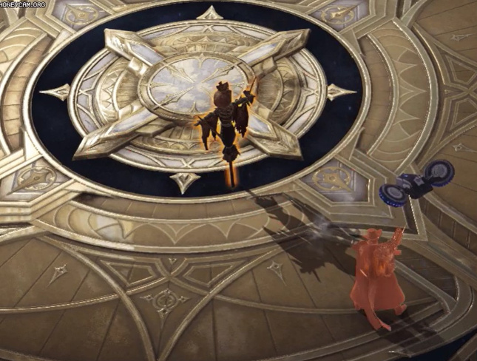
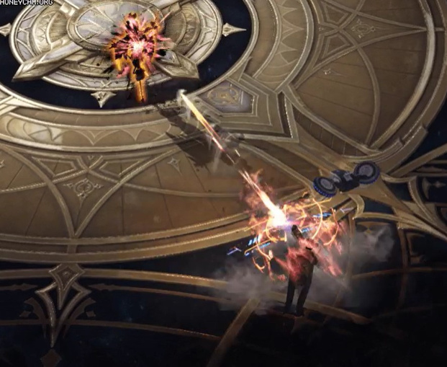
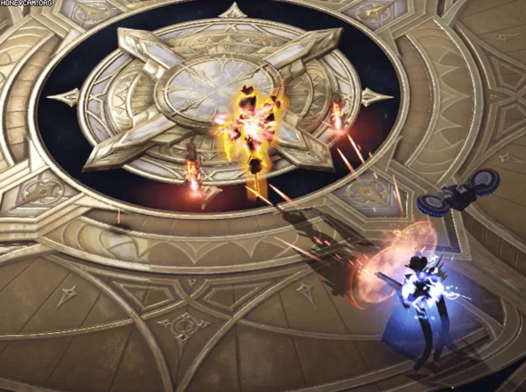
/ 플레이어
03 . 게임 소개
Q스킬 돌팔매질
E스킬 불꽃돌팔매질
송아현
R스킬 분노의 난사
원거리공격형
11

Slide 12
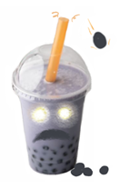


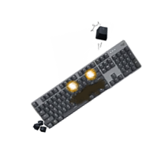
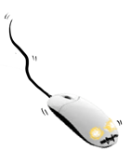
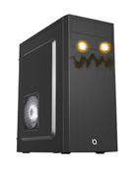
/ 몬스터
03 . 게임 소개
필드 몬스터 - 종합관 및 벙커, 운동장, 산융 주차장
필드 몬스터의 컨셉은 학생들이 즐겨 마시는 음료 종류 컨셉으로 몬스터가 되었다.
이는 현실이 아닌 게임속의 몬스터들이 등장하였다는 것을 확실하게 인식시켜 준다.
챕터 1 몬스터 - E동
컴퓨터 부품들이 몬스터가 되었다.
12
Notes:
몬스터는
성장을 위해 돌아다니는 필드 몬스터와
스토리 진행을 위한 챕터별 몬스터로 구성됩니다.

Slide 13

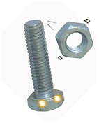
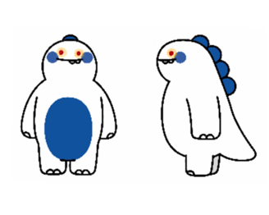
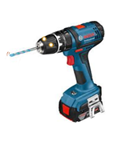
/ 몬스터
03 . 게임 소개
챕터 2 몬스터 - 산융
공구,기계부품으로, 좀더 단단하고 강해보이는 몬스터이다.
몬스터들이 점점 강해진다는 것을 느끼게 만들어준다.
챕터3 최종 보스 - 체육관
타락티노는 최종보스몬스터로, 우리 학교의 마스코트이다.
평소 티노의 모습과 달리 화난 모습의 티노로, 주인공을 공격한다.
13

Slide 14
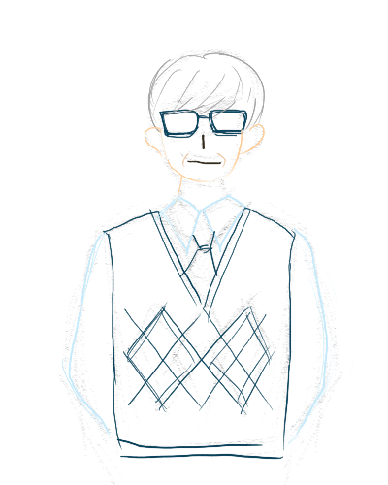
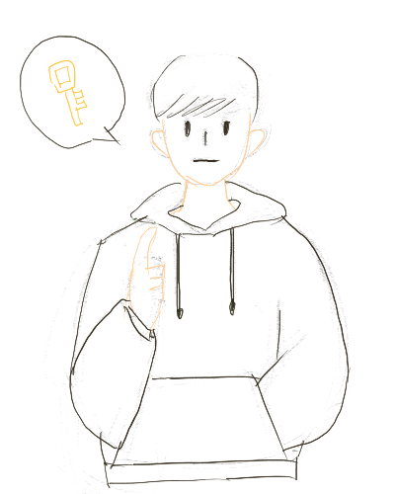
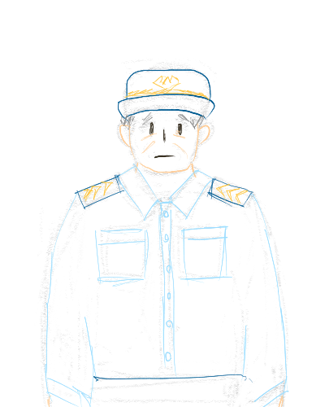
/ NPC
03 . 게임 소개
이땡땡 교수님
게임 퀘스트 전반적으로
플레이어에게 도움을 주는 역할
학생 A
경비아저씨
열쇠찾기 퀘스트를 진행하기 위해
경비아저씨의 위치를 알려주는 역할
E동 퀘스트를 진행하기 위해
필요한 열쇠를 찾는 데 관여하는 역할
14
Notes:
퀘스트 진행을 위한 NPC는 교수님, 학생, 경비아저씨로 구성했습니다.

Slide 15

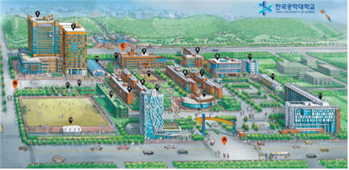
/ 맵
03 . 게임 소개
외관은 한국공학대학교에 있는 배경 요소들로 맵을 구성함
맵의 바깥은 먹구름이 껴서 출입 불가, 밖을 볼 수 없다.
마을 및 사냥터만 실내로 출입가능
실내로 출입할 때에는 다른 레벨로 전환 → 실외 맵 1개 + 실내 맵 4개
15
Notes:
맵은 학교를 배경으로 합니다.
몬스터에게 점령당한 학교는 먹구름으로 외부와 차단되며
실제 들어갈 수 있는 건물은 4개로 구성했습니다.

Slide 16
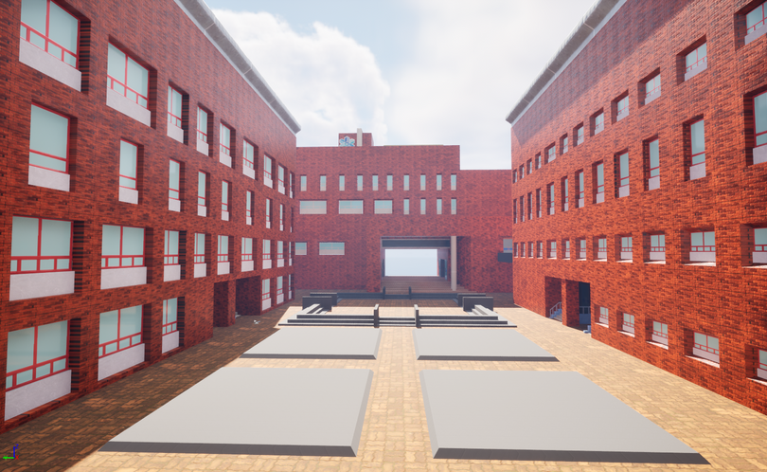
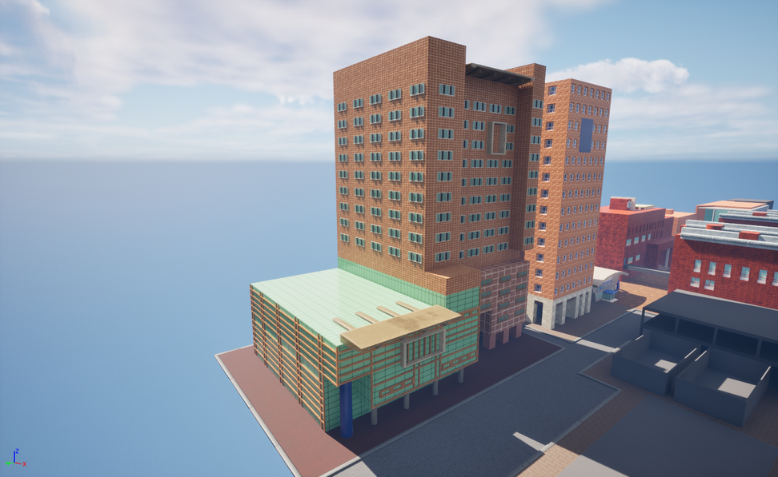
/ 맵
03 . 게임 소개
학교 필드
마을 필드 - TIP
종합관 및 벙커 - 에너지드링크
운동장 - 버블티
산융 주차장 – 커피
: 포탈을 타면 실내로 씬 전환
- 쥬씨 - 딸바, 망바, 커피 구매 가능
- 양복점 - 양복, 과잠 구매 가능
16
Notes:
학교 필드에서는 각 위치별 필드 몬스터가 돌아다니고
마을필드인 TIP기숙사에서는 아이템 구매와 거래를 할 수 있습니다.

Slide 17
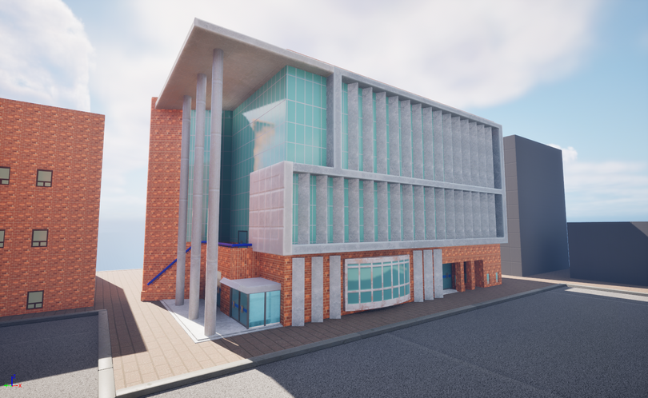
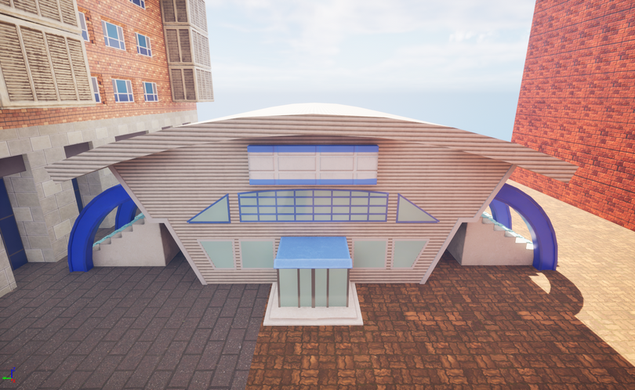
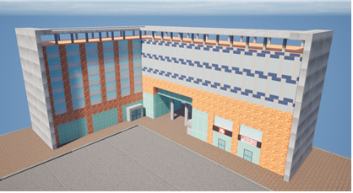
/ 맵
03 . 게임 소개
E동
체육관
: 포탈을 타면 2층으로 씬 전환
- 2층 스터디룸 - 지우개
- 2층 강의실 - 샤프
- 교수 연구실 안 - 1챕터 보스 필통
: 포탈을 타면 실내로 씬 전환
- 체육관 안 - 타락 티노
산융
: 포탈을 타면 1층으로 씬 전환
- 1층 - 톱니바퀴
- 2층 강의실 - 볼트 너트
- 2층 복도 끝 - 2챕터 보스 드릴보스
17
Notes:
그리고 E동, 산융, 체육관에서는 스토리 진행을 위한 각 챕터별 몬스터가 배치되어 있습니다.

Slide 18
04 . 타 게임과의 차별성
현실 기반 오픈월드
타 MMORPG가 판타지나 SF 테마에 집중하는 반면, <TUWorld>는 한국공학대학교 캠퍼스를 배경으로 한 독창적인 현실 기반 오픈월드
실제 학교의 구조와 요소를 게임에 반영해 몰입감과 친숙함을 동시에 제공
생동감 넘치는 타격감과 독창적 전투 시스템
현실 세계의 물체들이 몬스터로 변해 벌어지는 전투는 기존 MMORPG에서 볼 수 없는 신선함을 제공
맞았을 때의 반응, 충격 표현, 물리 엔진 기반의 상호작용 등을 통해 타 MMORPG보다 더욱 생동감 넘치는 타격감을 구현
18
Notes:
무엇보다 저희가 한국공학대 캠퍼스를 배경으로 한 이유가
엔진개발팀으로서 대규모의 컨텐츠를 직접 모델링 했음을 증명하고 싶었던 점도 있지만
mmorpg의 컨텐츠를 가져오면서도 우리에게 제일 친숙한 배경으로 구현을 한다면
저희만이 할 수 있는, 즉 타mmorpg와 차별점을 둘 수 있는 부분이 되지 않을까 싶어 학교를 배경으로 했습니다.
그래서 타 게임과의 차별성으로
한국공대라는 “현실 기반 오픈월드” 로 몰입감과 친숙함을 제공하고
현실 물체 몬스터로 “생동감 넘치는 타격감과 독창적 전투 시스템”을 적었습니다.

Slide 19
05 . 개발 환경
개발 도구
Unreal Engine 5.4
Visual Studio 2022
3DS MAX
ZBrush
Substance Painter
운영체제
Windows 11
협업 도구
Github
19
Notes:
개발 환경으로는 이렇게 적었고

Slide 20
06 . 중점연구분야 및 기술적 요소
조성원
중점 연구
서버 기반 몬스터 및 NPC의 행동 설계와 효율적인 구현 방안 연구
기술적 요소
네트워크 동기화 구현
송신 패킷 데이터 처리 및 충돌 정보 전송
움직임 , 공격 , 애니메이션 동기화 및 보간 , 네트워크 지연 보상
부드러운 애니메이션 구현
씬 및 UI 전환 시 자연스러운 전환 애니메이션 처리
애니메이션 블렌딩을 통한 이동 및 공격 시 부드러운 모션 처리
전투 시 타격감 처리로 생동감있는 전투 시스템 구현
카메라 쉐이크 , 카메라 줌 , 슬로우 모션을 이용한 화면 연출
나이아가라 시스템을 이용한 파티클 이펙트
공격자와 피격자 애니메이션 처리 및 사운드 처리
20
Notes:
각 팀원별 중점 연구분야 및 기술적 요소를 소개하겠습니다.
장르 특성상 네트워크 통신의 효율적인 구현에 많은 고민이 필요한 만큼
조성원 팀원은 클라이언트 컨텐츠 구현을 중점적으로 하면서도
“서버 기반 몬스터 및 NPC의 행동 설계와 효율적인 구현 방안 ”을 연구 주제로 선정했습니다.
(이에 언리얼엔진이 제공하는 행동트리모델의 요소인 컴포짓 노드와 액션 노드 등을 직접 서버에서 구현하고
서버에서 생성한 10종류 이상의 몬스터와 NPC 들에 다양한 액션들을 만들어서
각 객체 마다 트리 4레벨 이상의 복잡한 행동패턴을 구현하고자 합니다.)

Slide 21
06 . 중점연구분야 및 기술적 요소
황수지
중점 연구
동시 접속자 5000명을 지원하는 MMORPG 서버 설계와 구현
네트워크 처리
비동기 I/O 처리(IOCP)
패킷 설계 및 최적화
실시간 동기화와 지연 보정
서버 성능 최적화
멀티스레드 처리 및 스레드 풀 관리
락 최소화 및 요청 우선순위 처리
데이터베이스 설계 및 연동
부하 테스트 및 병목 제거
부하 테스트 클라이언트 제작
성능 모니터링 및 최적화
기술적 요소
21
Notes:
그리고 저는 서버 컨텐츠 구현을 중점적으로 하며
“동시 접속자 5000명을 지원하는 MMORPG 서버 설계와 구현”을 연구 주제로 선정했습니다.

Slide 22
06 . 중점연구분야 및 기술적 요소
김병현
중점 연구
High Quality 3D 모델링 제작
기술적 요소
루멘을 이용한 생생한 조명 구현
3ds max의 리깅과 바이패드를 활용하여 애니메이션 제작
다양한 텍스처와 PBR 머티리얼을 이용한 현실감 있는 캐릭터&몬스터 제작
substance painter를 이용한 세부 텍스처 작업
rough,metal,AO,normal,opacity,basecolor
나나이트를 이용한 고퀄리티 배경 제작
22
Notes:
그리고 김병현 팀원은 중점 연구를 포트폴리오 제작에 필요한
“High Quality 3D 모델링 제작”을 중점 연구로 선정했습니다.

Slide 23
07 . 역할 분담과 개발 일정
항목 |  | 1월 | 2월 | 3월 | 4월 | 5월 | 6월 | 7월 | 8월
서버 황수지 | 네트워크 설계 및 구현
 | 데이터베이스 설계 및 연동
 | 시스템 최적화
클라이언트 조성원 | 애니메이션 처리 및 타격감 구현
 | 플레이어 구현 , NPC 및 몬스터 행동 구현
 | 씬 , UI , 이펙트 구현
그래픽 김병현 | 캐릭터, 배경, 아이템 모델링
 | 캐릭터 리깅 및 애니메이션, 라이팅
 | 버그 수정 및 테스트
23
Notes:
역할 분담은 크게 서버/클라/모델러로 나누었고
(저희 컨텐츠가 많은 만큼 현재 서버연동과 이동, 애니메이션 연동을 마치고 건물 모델링 제작까지 했으며)
개발 일정은 6월까지는 최대한 컨텐츠 구현을 끝내고 이후부터 최적화와 버그 수정을 목표로 합니다.

Slide 24
08 . 참고 문헌 및 출처
클라이언트 참고 문헌
문성준, 조형제. "게임의 타격감에 대한 효율 향상 연구." 동국대학교 영상대학원 멀티미디어학과 석사학위 논문, 2012.
서버 참고 문헌
배현직. 『게임 서버 프로그래밍 교과서』. 깃벗, 2019.
모델링 참고 문헌
김 현. 『ZBrush게임캐릭터디자인』. 프리렉, 2018.
사진 자료 참고 출처
버서커(로스트아크)/스킬ttps://namu.wiki/w/%EB%B2%84%EC%84%9C%EC%BB%A4(%EB%A1%9C%EC%8A%A4%ED%8A%B8%EC%95%84%ED%81%AC)/%EC%8A%A4%ED%82%AC
https://namu.wiki/w/%EC%8A%A4%EC%B9%B4%EC%9A%B0%ED%84%B0(%EB%A1%9C%EC%8A%A4%ED%8A%B8%EC%95%84%ED%81%AC)
버블티 : https://kor.pngtree.com/freepng/boba-bubble-tea_13144637.html
커피 : https://www.crowdpic.net/photo/%EC%95%84%EB%A9%94%EB%A6%AC%EC%B9%B4%EB%85%B8-%EC%BB%A4%ED%94%BC-coffee-%EC%83%B7-%EC%95%84%EC%9D%B4%EC%8A%A4%EC%95%84%EB%A9%94%EB%A6%AC%EC%B9%B4%EB%85%B8-1846057
마우스 : https://www.wip-news.com/news/articleView.html?idxno=6771
키보드 : https://namu.wiki/w/%ED%82%A4%EB%B3%B4%EB%93%9C
데스크탑 : https://namu.wiki/w/%EB%8D%B0%EC%8A%A4%ED%81%AC%ED%86%B1%20%EC%BB%B4%ED%93%A8%ED%84%B0
톱니바퀴 : https://kr.made-in-china.com/co_eternoo/product_Factory-Price-High-Quality-Steel-Big-Gear-Cogwheel-Rack-Pinion-Custom-Made_uounrsyohy.html
볼트너트 : https://www.yjprofile.co.kr/goods/goods_view.php?goodsNo=1000000017
드릴 : https://namu.wiki/w/%EB%93%9C%EB%A6%B4
티노 : https://www.tukorea.ac.kr/tukorea/7171/subview.do
24

Slide 25
이상
발표를 마치겠습니다
감사합니다
25

